Slide 1
DSP TMS320F28335介绍

Slide 2
本讲主要内容
1.TMS320F28335介绍
2.F28335能做什么
3.怎样学好F28335

Slide 3
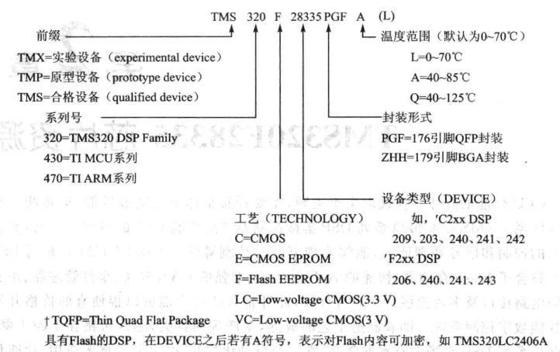
1.TMS320F28335介绍
1.1 F28335封装信息
F28335芯片型号

Slide 4
1.2 F28335内核主要特点
①F28335 DSP集成了DSP和微控制器的长处，如DSP的主要特征、单周期乘法运算，F28335能够在一个周期内完成32*32位的乘法累加运算，或者两个16*16位乘法累加运算，而同样32位的普通单片机则需要4个周期以上才能完成
②快速的中断响应
③可在任何内存位置进行单周期读、修改、写操作
④可采用C/C++编程软件，效率非常高

Slide 5
TMS320F28335处理器主要资源：
①32位浮点DSP，主频是150MHz，方便电机控制、电力设备控制及工业控制等。
②片上存储器：FLASH--256K*16位；SRAM--34K*16位；BOOT ROM--8K*16位；OPT ROM--2K*16位。其中FLASH、OPT ROM受口令保护，可以保护用户程序。
③片上外设：PWM--18路；HRPWM--6路；CAP--6路；QEP--2通道；ADC--2*8通道，12位，80ns转换时间，0-3V输入量程；SCI--3通道；MCBPS--2通道；CAN--2通道；SPI--1通道；I2C--1通道；外部存储器扩展接口--XINTF；通用输入/输出IO--88个；看门狗电路。

Slide 6
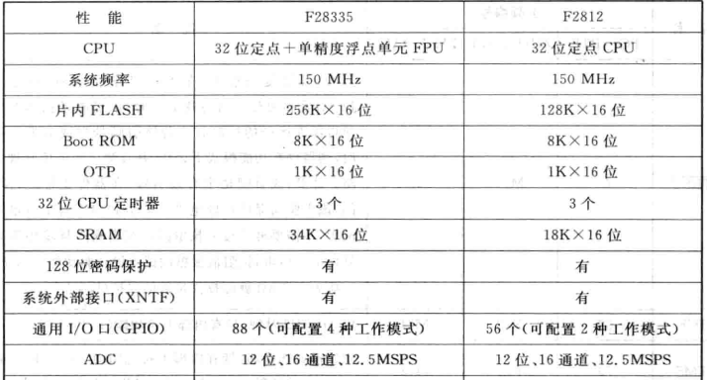
1.3 与DSP2812的性能对比

Slide 7
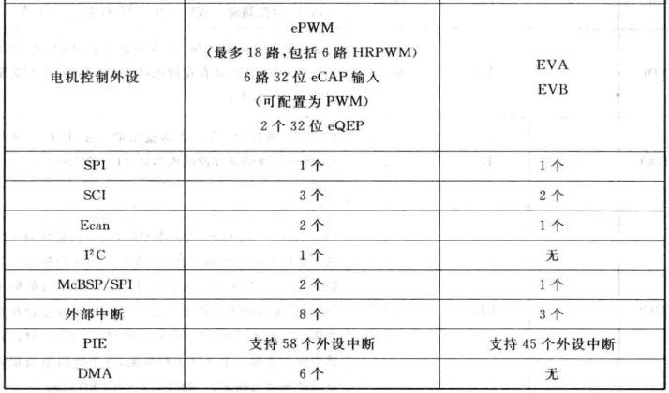

Slide 8
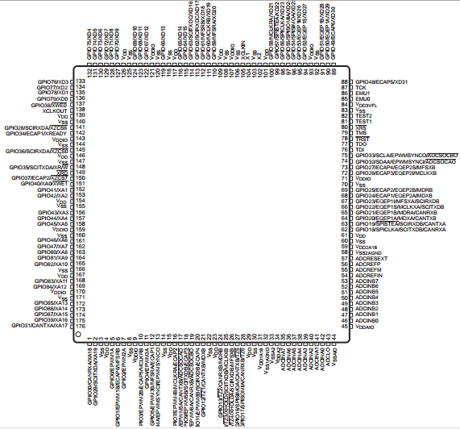
1.4 F28335的引脚分布极其引脚功能
①JTAG引脚
②时钟引脚
③复位引脚
④电源引脚
⑤ADC信号引脚
⑥GPIO和外设信号引脚

Slide 9

2.F28335能做什么
①自动化技术。

Slide 10
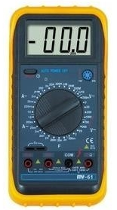
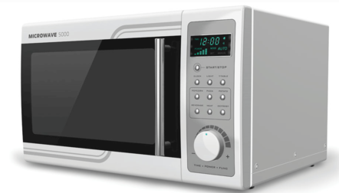
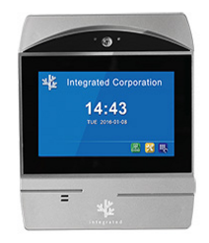
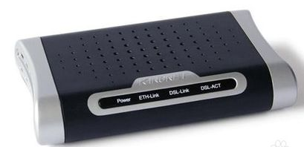
②智能测量仪器。
③家用、商用电子产品。
④通信。
⑤军事领域。

Slide 11
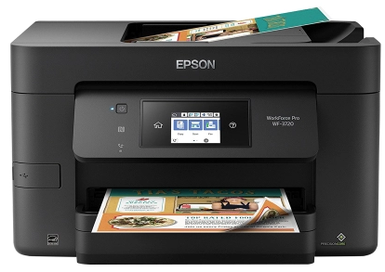

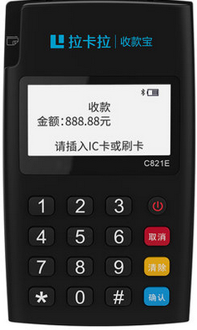
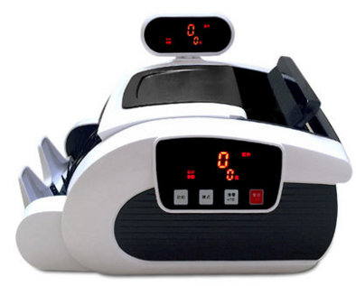
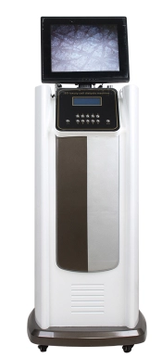
日常生活中可见的电子产品：

Slide 12
3.怎样学好F28335
①基本外设：
GPIO 输入输出，外部中断，定时器，串口。理解了这四个外设，基本就入门了一款 MCU。
②掌握基础的数字电路和模拟电路知识
③深入学习部分
对F28335来说，其内部还有资源，如SPI、IIC、SCI、ECAN、EPWM、ADC、MCBSP、ECAP、EQEP等等。
④高级功能
UCOS，FATFS，MATALB等,以及一些应用。
⑤C 语言能力要加强

Slide 13
⑥多动手编程
⑦遇到问题多百度多浏览论坛
普中科技论坛： www.prechin.net
DSP论坛：http://www.armdsp.net/forum.php?mod=forumdisplay&fid=161

